Slide 1

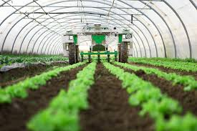
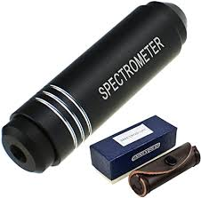
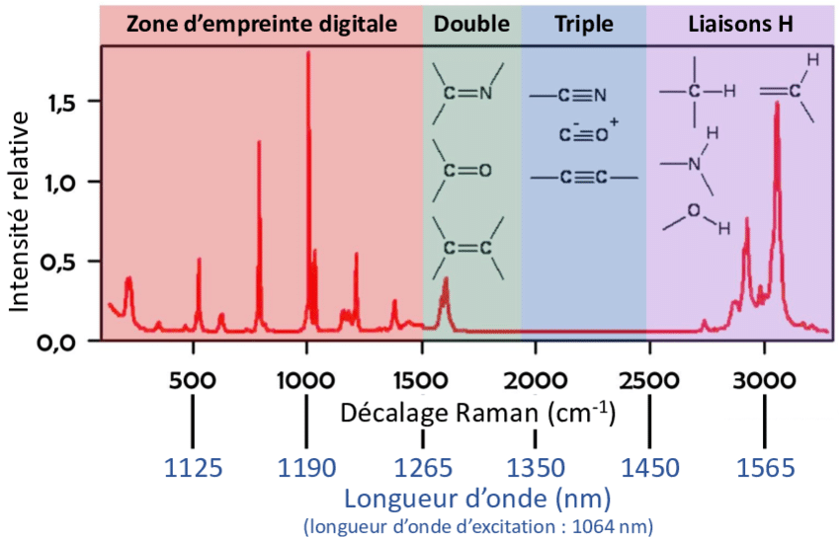


Preuve de concept:
Prédiction de la fertilité du sol par machine learning
https://github.com/opsabarsec/African-soil-chemistry/

Slide 2
Outline
Modalités de la soutenance
5 min - Présentation de la problématique, de son interprétation et des pistes de recherche envisagées.
5 min - Présentation de l'exploration.
10 min - Présentation des différentes pistes de modélisation effectuées.
5 min - Présentation du modèle final sélectionné et résultats.
5 à 10 minutes de questions-réponses.
Introduction
- Objectif de l’étude
- Jeux de données
Analyse exploratoire
- Les données AFSiS
- Analyses de composition chimique
- Sélection des spectres infrarouges
- Distribution géographique
Modélisation
- Modèle de départ
- Pistes de modélisation
- Corrélation entre mesures et fertilité du sol
- Corrélation entre spectroscopie et chromatographie
- Régression multivariée par les moindres carrés partiels (PLS)
Conclusions
- Résultat et possible amélioration

Slide 3
Objectif du modèle
Dans cette étude avec un apprentissage supervisé, on essaye de trouver le meilleur modèle pour
Prédire la fertilité du sol à partir des mesures de concentration rapides et économiques
Prédire la composition du sol à partir des données des spectroscopie infrarouge

Slide 4
Exploration des données
Structure des données
Nettoyage : imputation celles vides, outliers
Sélection des données pour les modélisations

Slide 5
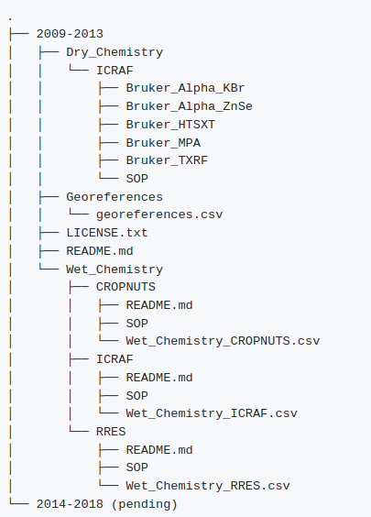


Structure des données
2 GB
Facile, rapide économique
Plusieurs laboratoires
Spectres infrarouges mesurés avec instruments différents pour chaque échantillon
Propriétés chimiques mesurées que pour une minorité des échantillons avec techniques différentes dans chaque laboratoire
FTIR
XRF (%P,%K...)
Lieu, pays, profondeur,
culture agricole
Chromatographie
%P, %S, %N
Longue, chère
CHNO, densité
%sable, pH, %N,%C
Conductivité élec.
%K,%P, pH
3.1 GB inutilisables

Slide 6
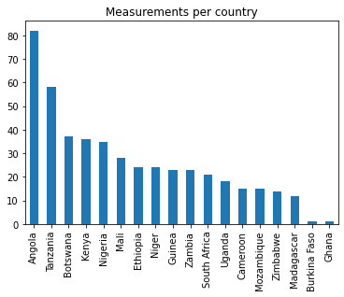
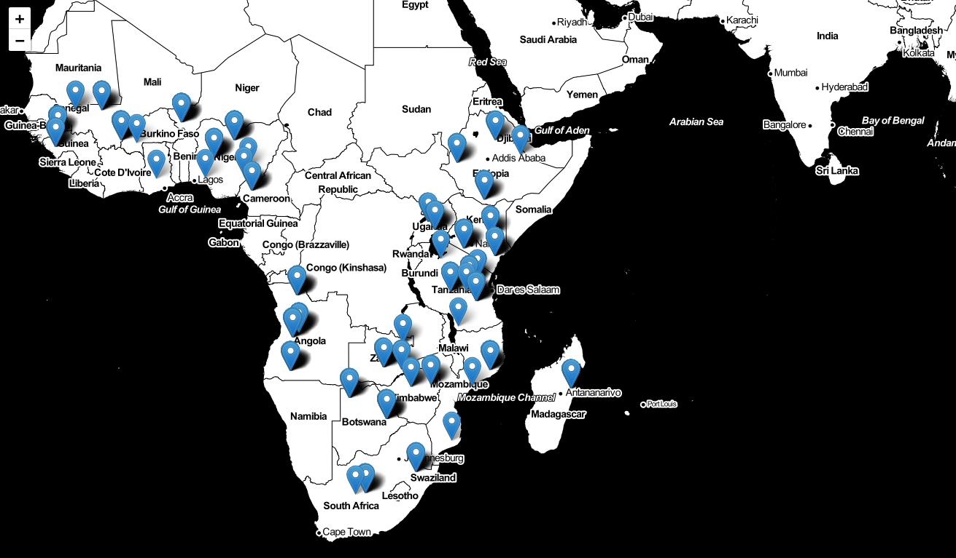
Distribution géographique
- longitude, latitude
- pays
- profondeur (surface, deep)
- cultivé ou pas, indication de fertilité

Slide 7
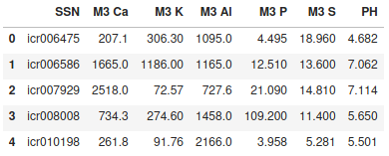
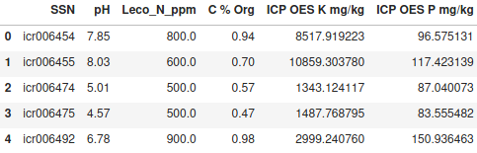
Procédure de modélisation : composition et fertilité
Geo
Lab 1
CSV1
Intégration des
données
composition
chimique du sol
et géoreferences
(inner joins sur ID échantillon)
Nettoyage des données
Lab 2
CSV2
Lab 3
CSV3
Sélection des variables
d’entrée
Corrélation avec la
présence de cultures agricoles

Slide 8
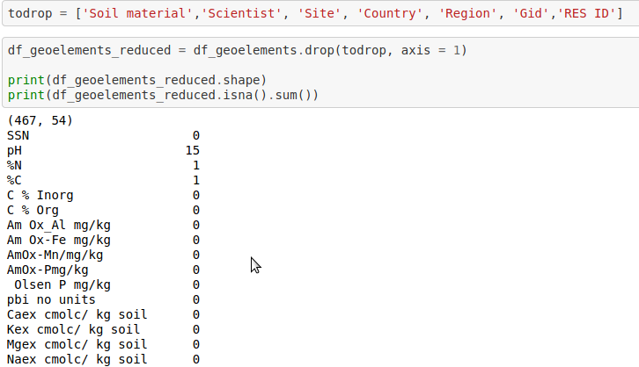
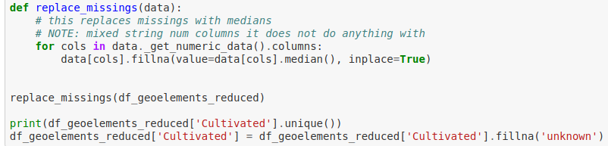
Nettoyage des données
1) Suppression des doublons
2) Élimination des valeur négatives
3) Suppression des colonnes presque vides/variables inutiles
4) Imputation des valeurs manquants avec la moyenne des valeurs

Slide 9
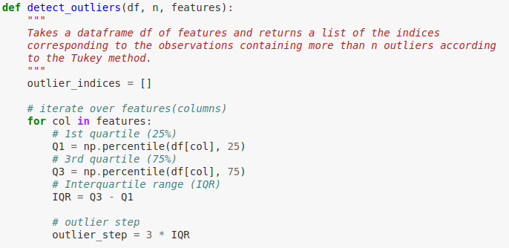
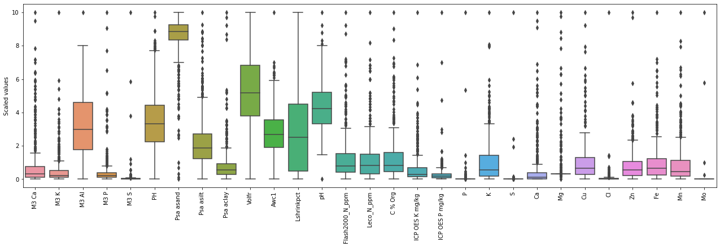
Valeurs aberrants
Identification des valeurs aberrantes avec la règle 2,0 x écart interquartile
On a une variabilité liée à la mesure ou à l’échantillon ?
209/476 outliers

Slide 10
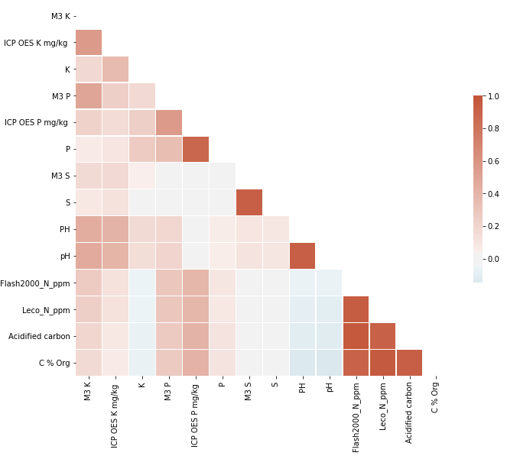
Sélection variables composition
Matrice des corrélations
Mesures différentes de la même variable
L’erreur moyen entre les mesures de deux pH-mètres est MSE = 0.2
La variance entre les mesures du même instrument est, VAR = 1.2. La dispersion des données donc est liée aux échantillons et pas aux mesures
% carbone
% azote

Slide 11
Procédure de modélisation : spectroscopie et composition
Élimination des
doublons
des mesures
Sélection des spectres
correspondants aux échantillons
avec composition chimique mesurée
Sélection des variables
cible (%N, pH..)
Sélection du modèle
Moindres carrés partiels (PLS),
Random Forest regressor
Réseaux des neurones

Slide 12
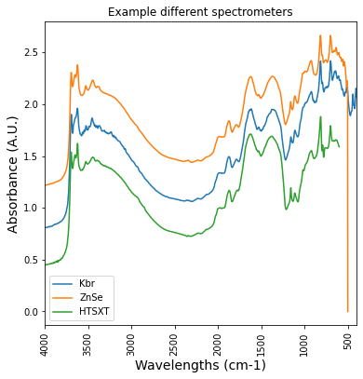
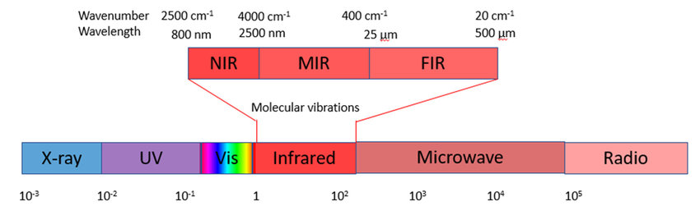
Spectres infrarouges : sélection
Élimination des doublons
Que les spectres dans la région IR moyen
Que les spectres correspondants aux échantillons avec caractérisation chimique
Xu, X. et al. (2019) ‘Detection of soil organic matter from laser-induced breakdown spectroscopy (LIBS) and mid-infrared spectroscopy (FTIR-ATR) coupled with multivariate techniques’, Geoderma, 355. doi: 10.1016/j.geoderma.2019.113905.
5 GB
30 MB

Slide 13
Modélisation 1 : composition et fertilité
Sélection des données ‘‘moins chères’’ (XRF)
Encodage des variables catégoriques
Évaluation du modèle

Slide 14
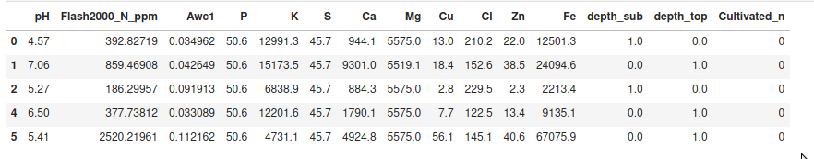
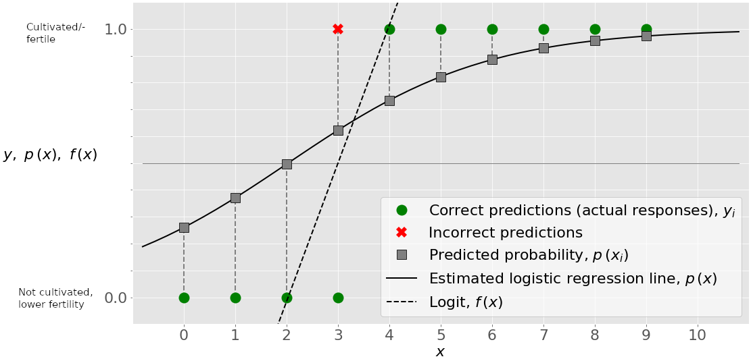

Sélection et modélisation des variables
(148, 17)
Nitrogen (ppm)
Water %
XRF (cheap, fast)
y[0,1]
X
% fertile land samples 22.3
Régression logistique
Que 30 échantillons de test

Slide 15
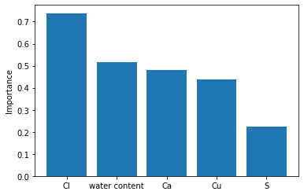
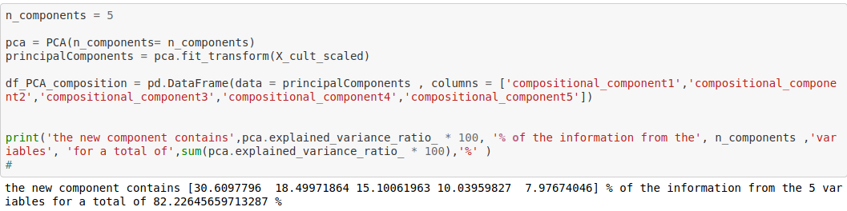
Les variables plus importantes
Coefficients de la régression logistique

Slide 16
Modélisation 2 : spectroscopie IR et composition
Sélection des variables cible
Modèles classiques
Réseaux des neurones convolutionelle

Slide 17
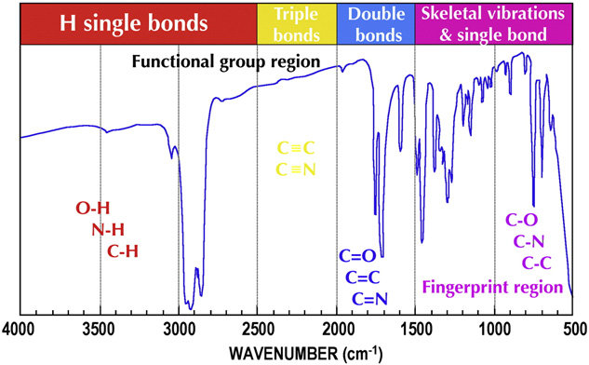
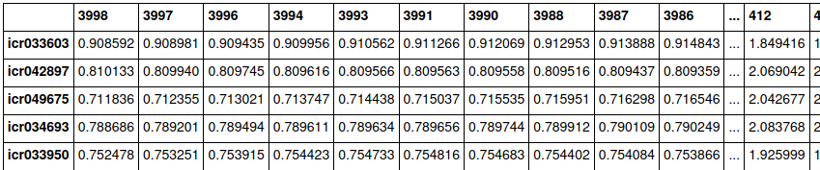
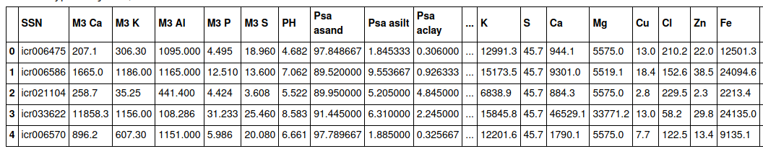
Corrélation FTIR : jeux données
échantillon
X_{FTIR}
Y_{c}

Slide 18
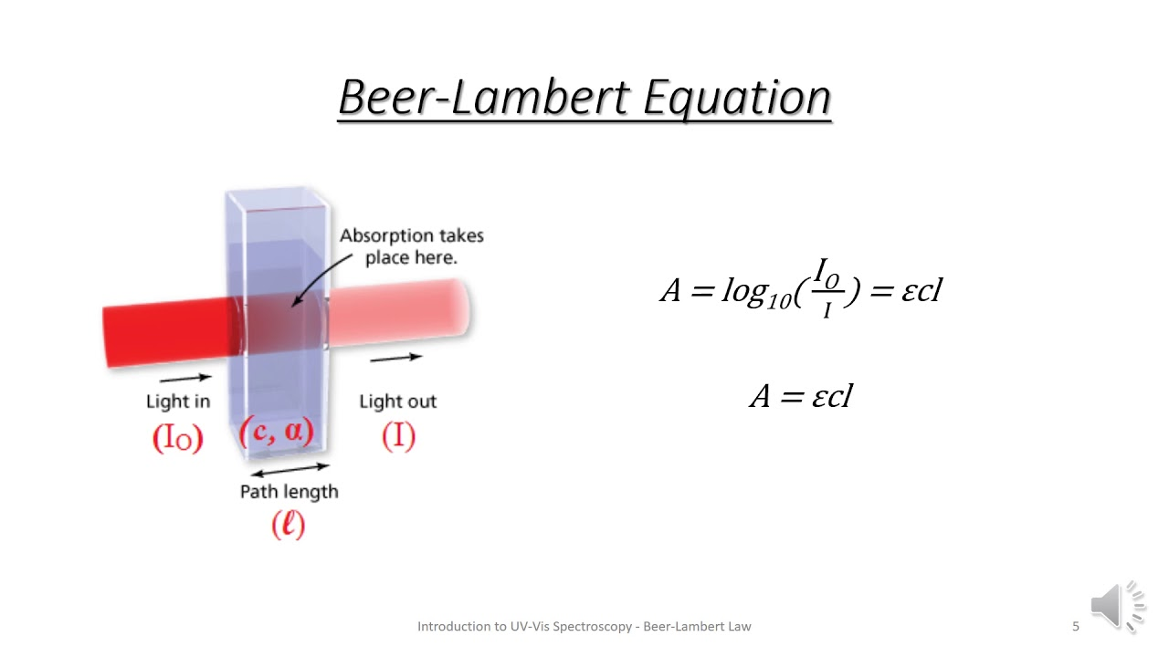
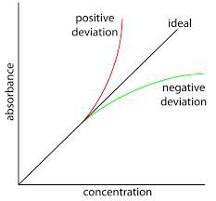
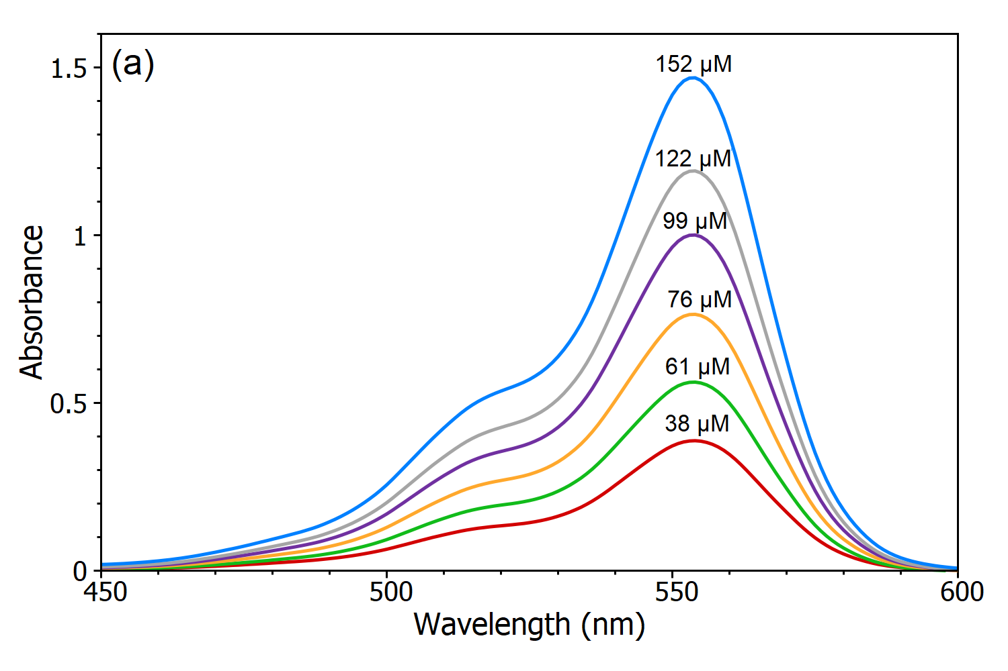
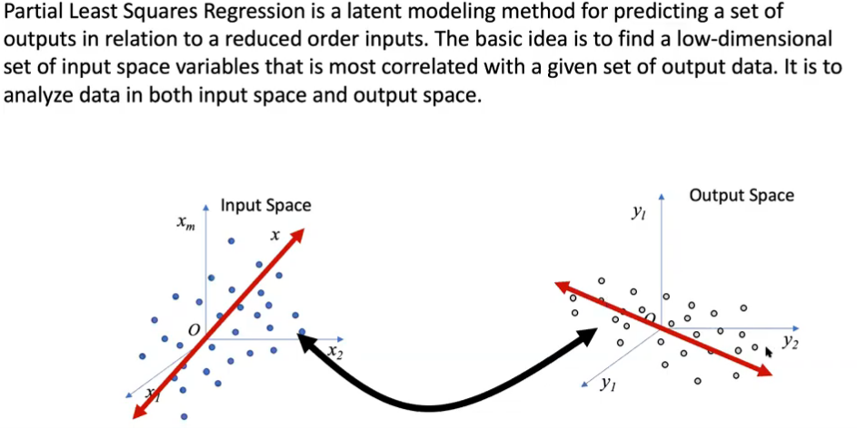
FTIR et corrélation multilinéaire
La théorie indique un modélisation linéaire pour la spectroscopie IR
Régression multivariable avec les moindres carrés partiels
X
Y
Solution classique

Slide 19
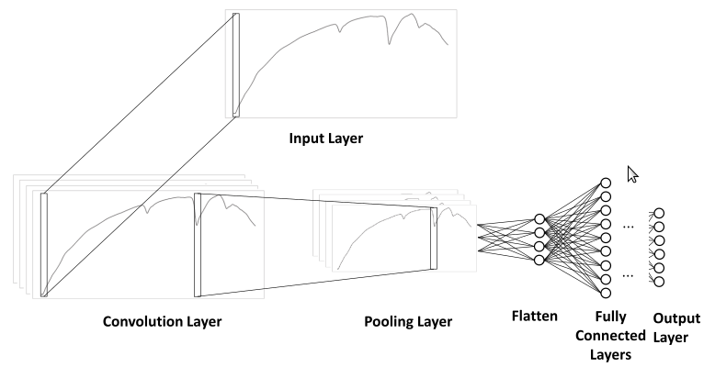
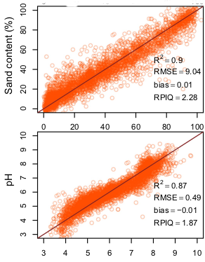
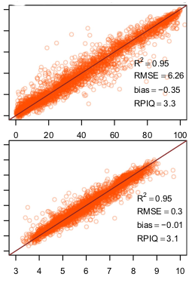

Modèle amélioré par CNN
Ng, W. et al. (2019) ‘Convolutional neural network for simultaneous prediction of several soil properties using visible/near-infrared, mid-infrared, and their combined spectra’, Geoderma, 352, pp. 251–267. doi: 10.1016/j.geoderma.2019.06.016.
Les bons résultats publiés
PLS
CNN
predicted
Measured

Slide 20
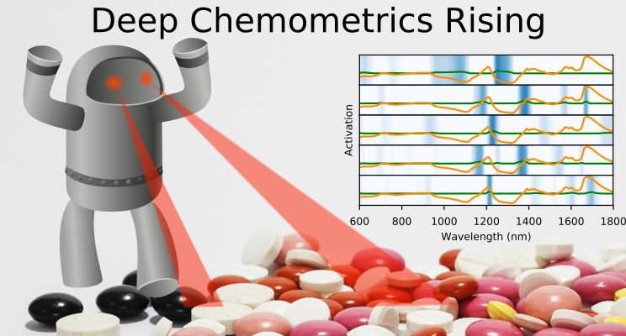
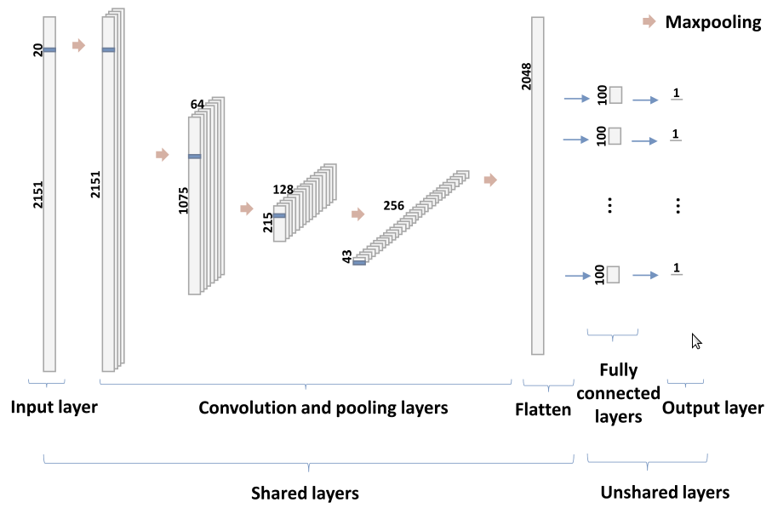
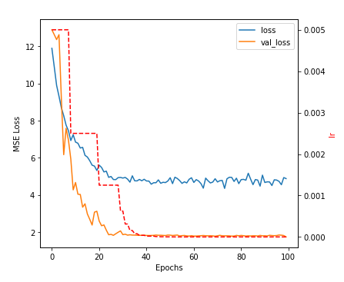
Réseaux des neurones modifiée
- Augmentation des données selon le modèle
https://github.com/EBjerrum/Deep-Chemometrics
- Modification de la fonction d’activation
- Batch size plus petite
https://www.wildcardconsulting.dk/useful-information/deep-chemometrics-deep-learning-for-spectroscopy/
Activation swish
Activation lineaire

Slide 21
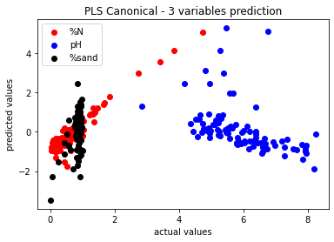

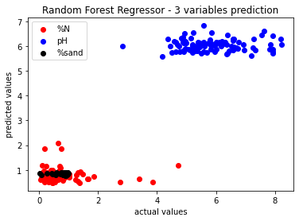
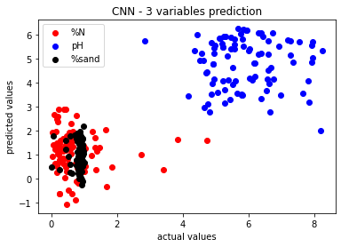
Modèles et résultats
R² score %N : -0.18514679707524984
R² score pH : -33.07396764367303
R² score %sand : -48.144788339965494
RMSE PLS regression average: 3.610
R² score %N : -0.14604758535058426
R² score pH : -0.050488510389144814
R² score %sand : -0.01440851542187449
RMSE Random Forest average: 0.780
R² score %N : -1.613130923301938
R² score pH : -2.108750706582395
R² score %sand : -12.153247920532396
RMSE CNN average: 1.330

Slide 22
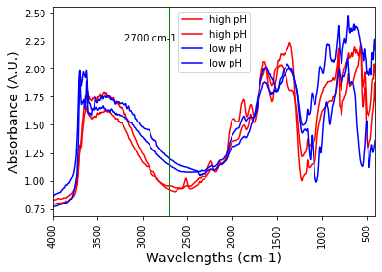
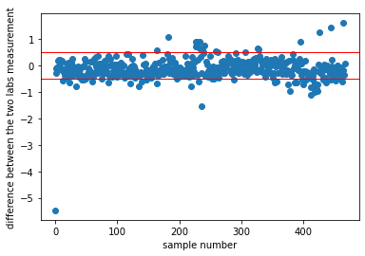
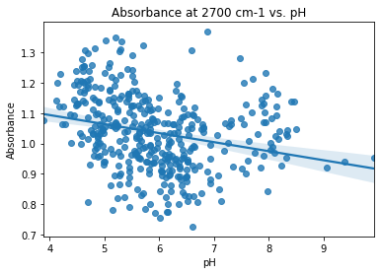

Corrélation linéaire ?
Vérifier
FTIR spectra pour échantillons avec valeurs extrêmes de pH
Choix des mesures avec
max 0.5 variance
R2: 0.075
RMSE: 1.085
Les données ne satisfaisant pas la condition initiale

Slide 23
Conclusions
Peu d’échantillons avec analyse complète
La régression logistique donne une bonne prédiction de la fertilité du sol à partir de 5 variables chimiques importantes
La modélisation de la chimie du sol par réseaux des neurones ne donne pas des bonnes résultats
Les données sont trop dispersées pour une corrélation lineaire entre absorbance dans infrarouge et concentration chimique (loi de Lambert Beer)

